Slide 1
『融客月报』
——私募股权投资市场（2018年6月）

Slide 2

募
募集市场显著回暖，规模及事件数双升。
投
投资市场稍先回落，行业分布依旧集中。
IPO
A股IPO保持稳健节奏，”独角兽”带来巨额融资。
新三板
新三板持续遇冷，摘牌保持高位运行。

Slide 3

募集
募集数量及规模较上月有所回落
本月共发生54起基金募集事件，共募集资金529.7亿，本月募集数量及募集规模双双回升。与去年同期相比，事件数量增加10.2%，规模增加6.8%；
+116%
募集事件数量
+76.9%
募集事件规模

Slide 4
募集
2018年6月募集基金的数量及规模
类型 | 数量 | 募资金额（人民币 亿元）
Venture | 11 | 41.64
Growth | 28 | 234.89
Buyout | 14 | 253.17
FOF | 1 | 0.04
Total | 4 | 210.05
按募集方式分类与上月相当
本月创业投资基金募集11起，共募集41.64亿元；成长基金募集28起，共募集234.89亿；并购基金募集14起，共募集253.17亿元；另有FOF基金募集1起，共募集0.04亿。

Slide 5
投资
投融资市场活跃较为，事件规模均较上月增加
2018年6月中国PEVC案例行业分布及规模
行业 | 案例数量 | 融资金额（人民币 亿元）
信息科技咨询与其它服务 | 140 | 102.27
互联网软件与服务 | 117 | 137.72
金融 | 32 | 97.17
现代服务 | 30 | 72.37
生物制药 | 27 | 45.50
传媒广告 | 26 | 8.86
其他 | 23 | 49.02
消费零售 | 21 | 15.50
医疗保健 | 18 | 16.35
工业制造 | 15 | 106.05
汽车 | 6 | 8.30
现代物流 | 3 | 2.16
应用软件 | 3 | 19.92
合计 | 461 | 681.19
本月PEVC市场共发生投资案例461起，融资总额达到人民币681.19亿元。分行业来看，投资依旧集中在互联网及IT行业，分别发生案例140起和117起，分别吸金102.27亿元及137.72亿元。

Slide 6
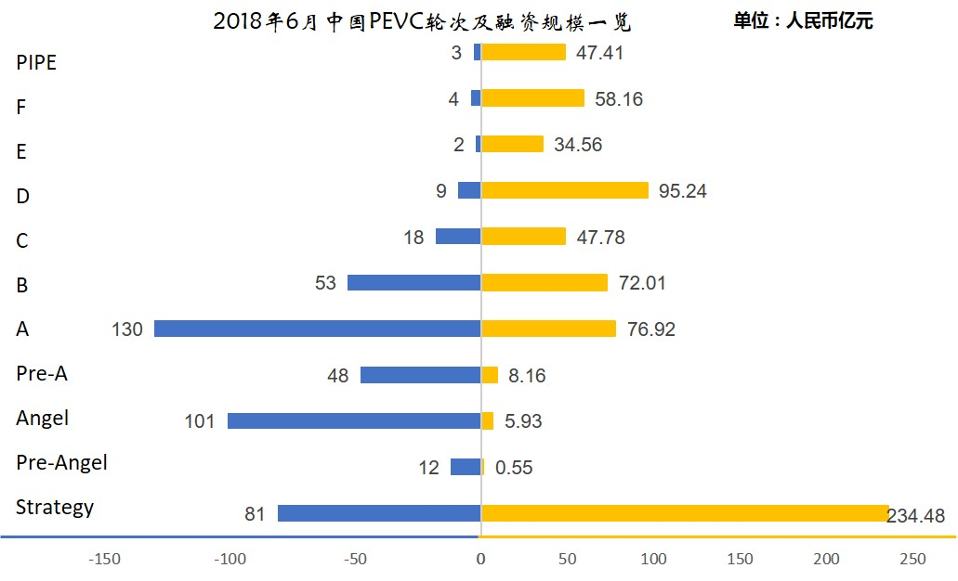
投资
按融资轮次来看，本月融资事件依旧集中在A轮，共发生130起案例，共融资76.92亿元。同时，本月战略投资事件发生密集，单月共发生81起，融资234.48亿元。

Slide 7
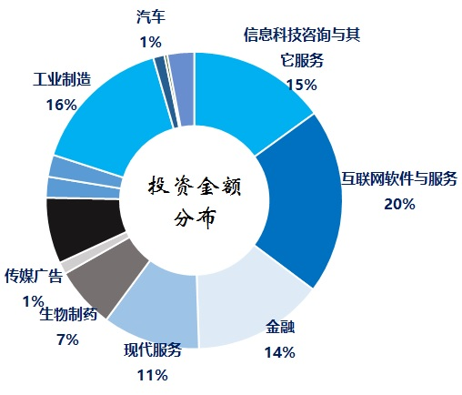
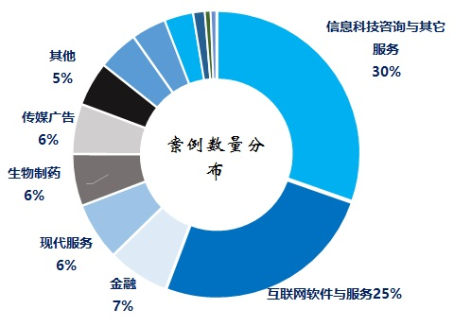
投资
分行业融资案例及金额分布情况
本月融资情况按行业来分较为分散，按投资金额来看金融行业由于蚂蚁金服的存在，本月有较大的占比，按数量来看互联网及IT的占比依旧较大。

Slide 8
重要投资事件
融资规模前列
融资规模
融资轮次
1
大米科技：北京大米科技有限公司旗下的主要产品为VIPKID,是一家互联网教育科技公司，为中国孩子提供美国小学线上课程。
5 亿美元
E
2
比特大陆：Bitmain 是一家专注于高速、低功耗定制芯片设计研发的科技公司，拥有低功耗高性能的16nm工艺集成电路的量产经验，成功设计量产了多款ASIC定制芯片和集成系统。重点面向世界的中小型企业及个人用户，目前销售服务网络覆盖了全球100多个国家和地区。
4 亿美元
F
3
小红书：小红书创办于2013年，通过深耕UGC（用户创造内容）购物分享社区，发展成为全球最大的消费类口碑库和社区电商平台。小红书曾被李克强总理称为“发展最快的互联网创业公司之一”，截至2017年10月，小红书用户突破7000万人。
3 亿美元
D
市场关注
1
燕东微电子：是一家专业化的集成电路设计、制造、销售于一体的IDM高科技企业，国内优秀的模拟集成电路及分立器件制造商。本次40亿元人民币来自于国家集成电路产业基金领投，亦庄国际，电子城等跟投。
40 亿人民币
Strategy

Slide 9
其他主要融资事件
融资企业 | 行业 | 投资金额 | 币种 | 轮次
医吖 | 医疗保健 | 2000 | 人民币元 | Pre-Angel
万加物联 | 互联网软件与服务 | 2000 | 人民币元 | Angel
丽珠单抗 | 生物制药 | 14800 | 美元 | A
瑞幸咖啡 | 消费零售 | - | 人民币元 | A
千鸟配送 | 互联网软件与服务 | 3800 | 人民币元 | A
小黄狗 | 信息科技咨询与其它服务 | 105000 | 人民币元 | A
氪空间 | 互联网软件与服务 | 30000 | 美元 | B
寒武纪 | 信息科技咨询与其它服务 | - | 人民币元 | B
全之脉 | 消费零售 | 78000 | 人民币元 | C
微盟 | 现代服务 | 20000 | 美元 | D
天天拍车 | 互联网软件与服务 | 10000 | 美元 | D
映客 | 传媒广告 | 4000 | 美元 | F
hellobike哈罗单车 | 金融 | 200000 | 人民币元 | F
菜鸟驿站 | 互联网软件与服务 | 16800 | 人民币元 | Strategy
同程旅游 | 消费娱乐 | 200000 | 人民币元 | Strategy
宜信 | 金融 | 32400 | 人民币元 | Strategy
 |  |  |  | 单位：万元
生物制药企业
网红咖啡“小蓝杯”
人工智能芯片
升达林业持股
二手车交易app
阿里领投F轮
物流信息app
P2P平台，本次由高盛投资

Slide 10
IPO及退出
A股、港股IPO情况
A股IPO保持较慢节奏，本月有9家企业成功上市交易，本月上市企业中包括了宁德时代，工业富联等“独角兽”企业，因此募集资金达到了404.02亿；港股共有9家企业上市，共募集资金11.84亿港元。

Slide 11
IPO及退出
基金退出情况情况
本月有57个基金产品因标的通过其他方式实现退出，其中57产品通过M&A途径完成退出，8产品通过股权转让方式退出。

Slide 12
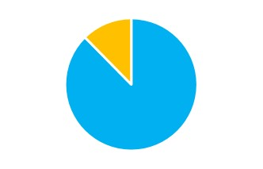
新三板
新三板市场概况
挂牌企业总数
市场分层分布
转让方式分布
11243
10304
939
家
-66
基础
创新
集合竞价：9985
做市方式：1258
本月新三板挂牌企业总数净减少66家,另外创新层数量大幅减少；按市场分布，基础层10369家，创新层939家；按转让方式分布，竞价交易本月挂牌数量首次破万，为9985家，做市交易1258家。

Slide 13
新三板
新三板摘挂牌概况
本月新三板挂牌企业总数继续减少，摘牌家数保持高位，截止6月30日，挂牌企业总数为11243家，净减少66家。本月新增挂牌35家，摘牌101家。其中，转板摘牌1家。

Slide 14
新三板
新三板市场交易情况
本月新三板成交持续回落，三板做市指数持续回落，6月30日收盘价为840.85点。三板成指在本月保持平走，收于1018.91点。两大指数均持续保持低位震荡。

Slide 15
新三板
新三板市场成交情况
分市场方面，市场交投情况上继续回落，本月做市成交量较上月下降29.6%，共成交3.67亿股，竞价交易下降23.2%，共成交2.06亿股；创新层本月下降8.5%，共成交2.55亿股，基础层下降37.8%，成交3.17亿股。

Slide 16
新三板
新三板市场成交前列个股
2018年6月新三板成交量前五
创新层 |  |  | 基础层
证券代码 | 证券简称 | 成交额 | 证券代码 | 证券简称 | 成交额
831550.OC | 成大生物 | 14,629.92 | 430719.OC | 九鼎集团 | 12,923.00
830899.OC | 联讯证券 | 8,356.28 | 832970.OC | 东海证券 | 5,620.66
831562.OC | 山水环境 | 5,413.63 | 833858.OC | 信中利 | 4,560.36
833684.OC | 联赢激光 | 4,289.05 | 872386.OC | 汇通银行 | 2,753.52
834793.OC | 华强方特 | 4,086.76 | 834147.OC | 汉密顿 | 2,170.51
 |  |  |  |  | 单位：万元

Slide 17
本月小结
一级市场本月表现有所回落，募集数量及规模较上月有所下降。在投资情况上，尽管总投资金额超过了1000亿元，但蚂蚁金服一家就占据了一半，其余亮眼项目不多。
发行市场方面，A股IPO保持着缓慢的节奏，本月仅有8家企业上市交易，但近两月“独角兽”企业富士康、药明康德等相继上市，带来了背后基金产品的退出数量上升。
新三板本月依旧没有太亮眼表现，本月2018年创新层名单公布，仅940家企业入选，较去年大幅减少近300家。摘挂牌方面，摘牌数量依旧维持着三位数的水平，本月新三板上市企业净减少73家。

Slide 18
公司主要业务
财务顾问及财务投资
上市对于企业和股东仅是发展的一个里程碑,对接资本市场后,企业和股东需要适应更高的监管要求、更完善的公司治理、更复杂的资本运作。我们针对此类需求,整合了服务资源,将财务顾问和财务投资作为载体,致力为客户提供定制化的市值管理服务。
我们的财务顾问团队依托自身专业背景及资源整合优势,根据上市公司及其股东的需要,提供投融资、资本运作、资产及债务重组、财务管理、发展战略等活动提供的咨询、分析、方案设计等服务。包括的服务有：上市公司再融资、股权激励、并购、股权融资、市值维护、战略投资等。
我们的投资团队依托自身专业背景和独特判断,根据市值管理的各项需求,设计投资结构,进行各种形式的市值管理投资。其中包括：并购投资、再融资投资、战略投资、固定收益投资等。

Slide 19

联系我们
编制人：陆韩骏
联系人：陆韩骏 联系电话：13761051468
职务：项目经理
公司地址：上海市东湖路70号东湖宾馆3号楼3楼
公司电话：8621—54668032—605
公司传真：8621—54669508
网址：http://www.rongke.com
声明：
本PPT内所有数据均来源于万得wind金融数据客户端。

